Slide 1
ΧΗΜΕΙΑ
1
ΒΑΣΙΚΕΣ ΕΝΝΟΙΕΣ
Ταξινόμηση με βάση π.χ. μακροσκοπικές ιδιότητες:
σε στερεά, υγρά και αέρια.
Ταξινόμηση με βάση τη χημική ανάλυση:
σε στοιχεία (η «αλφαβήτα» της χημείας),
χημικές ενώσεις και μίγματα.
Ταξινόμηση με βάση τις δομικές μονάδες:
σε ατομικές, ιοντικές και μοριακές ουσίες.
Η ύλη λοιπόν, οι ιδιότητές της (φυσικές και χημικές ιδιότητες) και οι μεταβολές της (φυσικά και χημικά φαινόμενα)

Slide 2
Με τι ασχολείται η Χημεία;
Ποια η σημασία της Χημείας στη ζωή μας;
Χημεία: η επιστήμη της ύλης και των μεταμορφώσεων της.
Η χημεία μελετά τη δομή, τη χημική σύσταση καθώς και τα χαρακτηριστικά γνωρίσματα (φυσικές ιδιότητες) των καθαρών ουσιών και των μιγμάτων. Μελετά τον τρόπο με τον οποίο οι χημικές ουσίες αντιδρούν μεταξύ τους, δηλαδή μετατρέπονται μέσω χημικών φαινομένων σε άλλες ουσίες με διαφορετική σύσταση και ιδιότητες.
διατροφή
θέρμανση
ενδυμασία
μεταφορά
ιατρική
χημικά τοξικά αέρια
πυρηνικά οπλοστάσια
μόλυνση του περιβάλλοντος

Slide 3
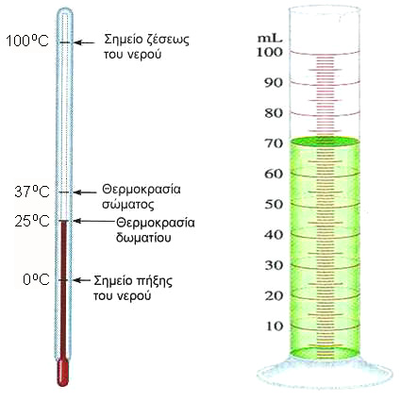
Γνωρίσματα της ύλης (μάζα, όγκος, πυκνότητα)
Μετρήσεις και μονάδες
Μετρήσεις - Μονάδες μέτρησης

Slide 4
To Διεθνές Σύστημα Μονάδων ( SI )
Μέγεθος | Σύμβολο μεγέθους | Ονομασία μονάδας | Σύμβολο μονάδας
μήκος | l | μέτρο | m
μάζα | m | χιλιόγραμμο | kg
χρόνος | t | Δευτερόλεπτο | s
θερμοκρασία | T | κέλβιν | K
ποσότητα ύλης | n | μολ | mol
ένταση ηλεκτρικού ρεύματος | I | αμπέρ | A
φωτεινή ένταση | I_{u} | καντέλα | cd

Slide 5
Πολλαπλάσια – Υποπολλαπλάσια μονάδων
Πρόθεμα | Σύμβολο | Σχέση με τη βασική μονάδα | Παράδειγμα
μεγα (mega) | M | 10⁶ | 1Mm = 10⁶ m
χιλιο (kilo) | k | 10³ | 1 km = 10³ m
δεκατο (deci) | d | 10⁻¹ | 1dm = 10⁻¹ m
εκατοστο (centi) | c | 10⁻² | 1 cm = 10⁻² m
χιλιοστο (milli) | m | 10⁻³ | 1 mm = 10⁻³ m
μικρο (micro) | μ | 10⁻⁶ | 1 μm = 10⁻⁶ m
νανο (nano) | n | 10⁻⁹ | 1 nm = 10⁻⁹ m
πικο (pico) | p | 10⁻¹² | 1pm = 10⁻¹²m

Slide 6
Γνωρίσματα της ύλης
Μάζα και Βάρος
Μάζα είναι το μέτρο της αντίστασης που παρουσιάζει ένα σώμα ως προς τη μεταβολή της ταχύτητάς του και εκφράζει το ποσό της ύλης που περιέχεται σε μία ουσία.

Slide 7
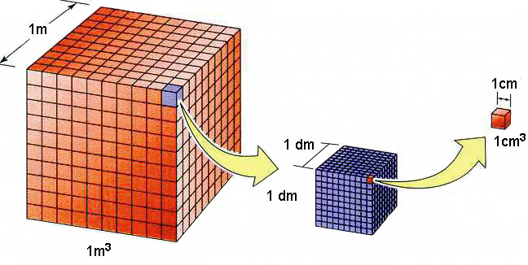
Όγκος (V)
Όγκος είναι ο χώρος που καταλαμβάνει ένα σώμα.

Slide 8
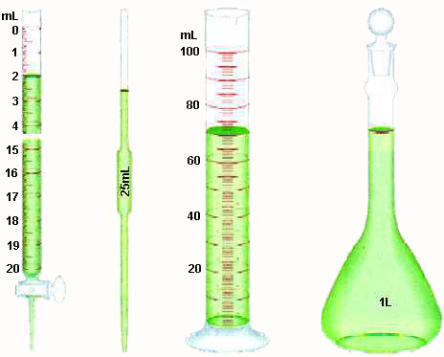
Όγκος (V)
Όγκος είναι ο χώρος που καταλαμβάνει ένα σώμα.

Slide 9
Πυκνότητα (ρ)
Η πυκνότητα ορίζεται ως το πηλίκο της μάζας προς τον αντίστοιχο όγκο σε σταθερές συνθήκες πίεσης (όταν πρόκειται για αέριο) και θερμοκρασίας
ρ = m / V

